Slide 1

UNIVERSIDAD AUTÓNOMA DEL ESTADO DE MÉXICO
CENTRO UNIVERSITARIO UAEM AMECAMECA
LIDERAZGO
Por: Dra. Guadalupe Melchor Díaz
Unidad de Aprendizaje: Administración y Habilidades Gerenciales
Programa de educación: Licenciatura en Nutrición
Créditos institucionales: 07
Septiembre 2019

Slide 2
GUIÓN EXPLICATIVO PARA EL EMPLEO DEL PRESENTE MATERIAL
La mayor parte de las transparencias ponen de relieve los temas principales de los contenidos en las “notas resumidas”. En tanto que las ayudas visuales sirven para ilustrar las exposiciones. Al comienzo de la sesión de trabajo, se entregara a los estudiantes los impresos de las transparencias que serán utilizadas.

Slide 3

OBJETIVOS
Explicar el significado del liderazgo.
Definir las características personales de los líderes efectivos.
Describir los tipos de comportamiento que se requieren para ser líder.
Explicar las contingencias que podrían configurar el comportamiento de los lideres.

Slide 4





LIDERAZGO
Es la relación de influencia entre los líderes y los seguidores que luchan por generar un cambio y resultados que reflejen los fines que comparten.

Slide 5
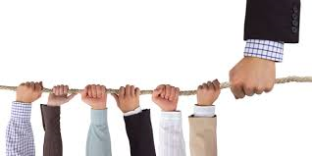

Respuestas de los seguidores ante las tácticas de los lideres:
Táctica
Respuesta
Resistencia: tal vez parezca que los seguidores han respondido, pero de hecho no es así. Quizá se molesten y hasta lleguen a sabotear el plan de líder.
Coerción
Cumplimiento: los seguidores hacen lo que le dicen, pero sin entusiasmo alguno.
Puesto formal
Recompensa

Slide 6


Respuestas de los seguidores ante las tácticas de los lideres:
Táctica
Respuesta
Compromiso: los seguidores muestran entusiasmo por lograr los objetivos de los líderes y los aceptan como si fueran propios.
Expertise
Carisma

Slide 7



Características personales de los líderes efectivos
Son los atributos relativamente estables que hacen que cada persona sea única, entre otros:
Rasgos físicos
Rasgos sociales
Rasgos psicológicos

Slide 8



INTELIGENCIA EMOCIONAL
El término inteligencia emocional describe las características personales de los líderes efectivos.
Inteligencia emocional: conjunto de habilidades que le permiten a las personas reconocer y comprender sus sentimientos y emociones y también los de terceros y, a continuación, aplicar ese conocimiento para guiar su forma de pensar y actuar.

Slide 9
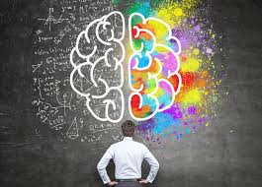
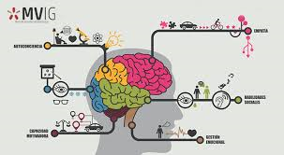
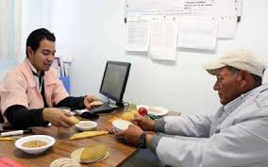
Elementos de la inteligencia emocional
Elementos de la conciencia:
- Autoconciencia, autocontrol.
Elementos de acción:
- Conciencia social y habilidad social

Slide 10

Elementos de la conciencia
- Autoconciencia
Es la habilidad para reconocer y comprender:
Los estados de ánimo
Las emociones
Los impulsos propios
Su efecto en terceros.

Slide 11
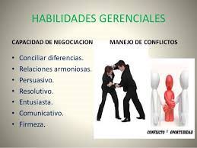

Elementos de la conciencia
- Autocontrol
Es la habilidad para regular y redirigir:
Los impulsos
Los estados de ánimo
Los deseos personales

Slide 12

Elementos de acción
- Conciencia Social
Se refiere a la capacidad para comprender la composición emocional de otras personas así como la habilidad para tratarlas con base en sus reacciones emocionales.

Slide 13
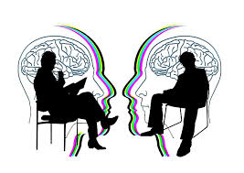

Elementos de acción
- Habilidad social
Es la capacidad para:
Crear redes interpersonales
Administrar relaciones
Encontrar áreas comunes y crear entendimientos

Slide 14


Tipos de comportamiento para ser líder
Los modelos de comportamiento de liderazgo se concentran en explicar las diferencias entre:
Líderes efectivos
Líderes no efectivos

Slide 15

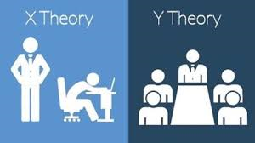
Comportamiento de los lideres a partir de la teoría X y Teoría Y
La teoría X representa un conjunto de postulados y creencias básicas que adoptan una visión de mando y control de la administración, partiendo de una visión negativa de la naturaleza humana.

Slide 16


Comportamiento de los lideres a partir de la teoría X y Teoría Y
La teoría Y es un conjunto de postulados y creencias que adoptan una visión del liderazgo y de las facultades de la administración basada en una visión positiva de la naturaleza humana.

Slide 17

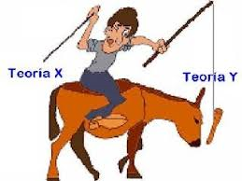
Premisas vinculadas con la teoría X y la teoría Y:
Los líderes de la teoría X piensan que:
A mis empleados no les gusta trabajar y, si pueden, evitarán hacerlo.
Mis empleados quieren y necesitan que yo los dirija.
Soy el responsable de conseguir que mis empleados trabajen tanto como sea posible.

Slide 18


Premisas vinculadas con la teoría X y la teoría Y:
Los líderes de la teoría Y piensan que:
A casi todos los empleados les gusta trabajar y tener logros.
Puedo contar con que mis empleados se dirigirán solos y que trabajarán para lograr los objetivos de la empresa.
Mis empleados están ansiosos de tener más responsabilidades en su trabajo.

Slide 19

Comportamiento de los lideres a partir del modelo El Grid gerencial
El Grid gerencial identifica cinco estilos de liderazgo que combinan distintos grados de interés por la producción y la preocupación de las personas:
Empobrecido
Club campestre
Producir o morir
A la mitad del camino
Equipo

Slide 20


Estilo empobrecido
El estilo empobrecido se caracteriza por:
Muy baja preocupación por las personas y por la producción.
La meta principal de este estilo es no meterse en problemas.
Transmiten sus órdenes a los empleados.
Nadan con la marea.
Se aseguran que no se les pueda imputar responsabilidad alguna por los errores.
Realizan el esfuerzo mínimo necesario para completar el trabajo.
No ser degradados de puesto o despedidos.

Slide 21


Estilo Club campestre
El estilo de club campestre se caracteriza por:
Alta preocupación por las personas.
Baja preocupación por la producción.
Tratan de crear un ambiente seguro y cómodo.
Confían que sus subordinados responderán con un buen desempeño.
Atención a la necesidad de satisfacer las relaciones.
Desemboca en un ambiente agradable, no siempre productivo.
Buen ritmo de trabajo

Slide 22


Producir o morir
El estilo de producir o morir refleja:
Una alta preocupación por la producción.
Una baja preocupación por las personas.
No consideran que las necesidades personales de los empleados sean demasiado relevantes para lograr los objetivos de la organización.
Vinculan el sueldo con el desempeño.
Utilizan formas legítimas de influencia para presionar a los subordinados de manera que alcancen las metas de producción.
Piensan que la eficiencia de las operaciones se deriva de arreglar el trabajo de modo tal que los empleados tan sólo tengan que acatar órdenes.

Slide 23
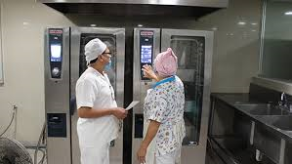

A la mitad del Camino
El estilo a la mitad del camino, quienes lo aplican piensan que:
Las necesidades de las personas se contraponen con las de la organización por lo cual es muy difícil satisfacer ambas.
Lo mejor que se puede hacer es encontrar un equilibrio aceptable entre las necesidades de los trabajadores y las metas de productividad de la organización.

Slide 24

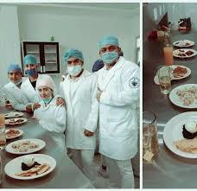
Equipo
El estilo del equipo refleja:
Una alta preocupación por las personas y también por la producción.
Los líderes que aplican este estilo tratan de establecer el trabajo en equipo y de propiciar un sentimiento de compromiso entre los trabajadores.
El líder introduce un “interés común” por los fines de la empresa.

Slide 25

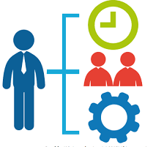
Modelos de contingencia del liderazgo
Según los modelos de contingencia del liderazgo, los factores situacionales determinan cuál es el mejor estilo de liderazgo que se debe emplear.

Slide 26
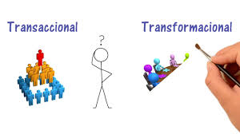
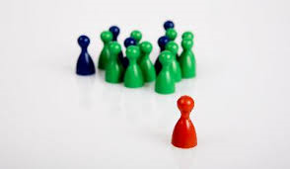
Los modelos de contingencia presuponen:
Los lideres pueden variar de comportamiento de una situación a otra.
Los líderes efectivos eligen conductas que son más efectivas en una situación determinada.

Slide 27
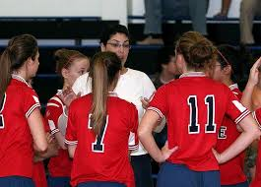

Modelo de liderazgo situacional
El modelo de liderazgo situacional, establece que el estilo de liderazgo que se utilice se debe adaptar al grado de preparación de los seguidores.

Slide 28


El modelo de liderazgo situacional tiene tres elementos básicos:
Un conjunto de diversos estilos de liderazgo posibles.
Una descripción de varias situaciones que podrían encontrar los lideres.
Recomendaciones acerca de cuáles son los estilos de liderazgo más efectivos en cada una de las situaciones.

Slide 29

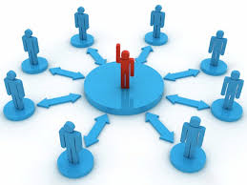
Estilos de liderazgo según el modelo de liderazgo situacional
El comportamiento orientado a las tareas incluye:
Emplear la comunicación unilateral.
Establecer las obligaciones.
Decir a los seguidores lo que tienen que hacer y cuándo, dónde y cómo.

Slide 30

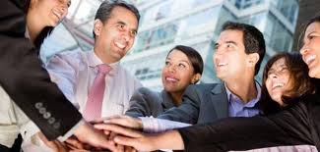
El comportamiento orientado a las relaciones incluye:
Emplear la comunicación bilateral.
Escuchar a los seguidores, alentarles e involucrarles en la toma de decisiones.
Brindarles apoyo emocional.

Slide 31

Los líderes efectivos combinan diferentes cantidades de comportamiento orientado a las tareas y diversas cantidades de comportamiento orientado a las relaciones y utilizan cuatro estilos diferentes de liderazgo los cuales son:
Indicativo
Vendedor
Participativo
Delegador

Slide 32


Estilo de liderazgo indicativo (alto en tares, bajo en relaciones)
Girar instrucciones específicas y supervisar muy de cerca el desempeño.

Slide 33


Estilo de liderazgo vendedor (alto en tareas, alto en relaciones)
Explicar las decisiones y dar oportunidad para las aclaraciones.

Slide 34


Estilo de liderazgo participativo (alto en relaciones, bajo en tareas)
Compartir y facilitar ideas para la toma de decisiones.

Slide 35
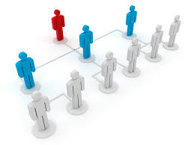
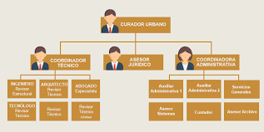
Estilo de liderazgo delegador (bajo en relaciones, bajo en tareas)
Transferir a otros la responsabilidad de las decisiones y su implementación.

Slide 36


Con base en este modelo, los líderes deberán analizar la situación antes de decidir cuál estilo de liderazgo emplearán. La Contingencia situacional de este modelo es el grado de preparación de los seguidores.
Contingencia situacional

Slide 37
BIBLIOGRAFÍA
Hellriegel, Don, Jackson, Susan E. y Slocum, Jr., Jhon W. (2017). Administración. Un enfoque basado en competencia. 12. ed., Editorial Cengage Learning.
Whetten, David A. y Cameron, Kims. (2016). Desarrollo de habilidades directivas. 9º ed., Pearson Educación, México.
Dessler Gary y Varela Juárez Ricardo. (2017). Administración de recursos humanos, enfoque latinoamericano. 6ª ed., Pearson Educación México, S.A. de C.V.

